Slide 1
ЛЭПБУК
«ЗИМУШКА-ЗИМА»

Slide 2
Лэпбук – это исследовательская и творческая работа, а также – отличный способ для совместных занятий с ребенком. Все материалы лэпбука соответствуют теме «Зима» и несут в себе познавательную и развивающую функции, которые имеют значение для воспитателя и ребенка.
Лэпбук является содержательным элементом развивающей предметно-пространственной среды нашей группы. Это прекрасный способ подать всю имеющуюся информацию в компактной форме.
Лэпбук помогает лучше понять, запомнить, закрепить и повторить материал по изучаемой теме. Он может быть интересен не только воспитателям и детям, а так же родителям. Лэпбук предназначен для ознакомления, закрепления и обобщения знаний детей по теме «Зима».
Цель лэпбука: закрепить в режимных моментах и в игровой деятельности знания детей о времени года Зима.
Задачи:
Систематизировать знания детей о признаках зимы, зимних забавах.
Расширить и закрепить знания детей о диких животных и птицах в зимний период, как они готовятся к зимовью.
Развивать у детей познавательную активность.
Развивать связную речь у детей.
Развивать мелкую моторику.
Способствовать развитию памяти, мышления через игры и упражнения.
Воспитывать у детей умение работать в коллективе и доброжелательность к сверстникам.
Формировать умение видеть и чувствовать красоту природы, восхищаться ею.
Воспитывать у детей бережное отношение к живой и неживой природе в зимний период.

Slide 3
Содержание Лэпбука
Картотека пальчиковых игр по теме «Зима»
Дидактическая игра «Чья Тень?»
Пазлы
Дидактическая игра «Чьи следы?»
Зима. Признаки зимы
Животные, впадающие в спячку (картинки и информация)
Раскраски
Зимние виды спорта
Загадки по теме «Зима»
Составь рассказ по серии картинок
Дидактическая игра «Одень куклу на зимнюю прогулку»
Дидактическая игра «Что сначала, что потом»
Картотека «Зимние игры на прогулке»
Стихи
Зимние забавы (фото детей)
Зимующие птицы (картинки)
Дидактическая игра «Собери снеговика»

Slide 4
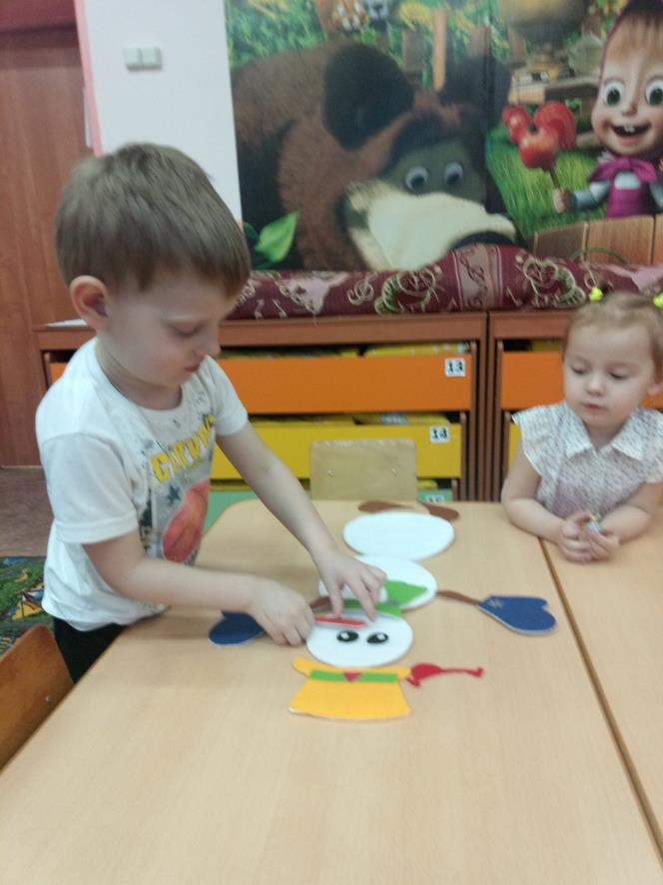
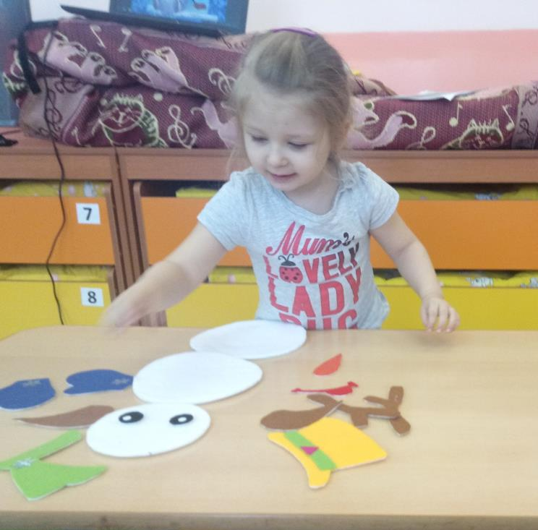
Дидактическая игра «Собери снеговика»

Slide 5
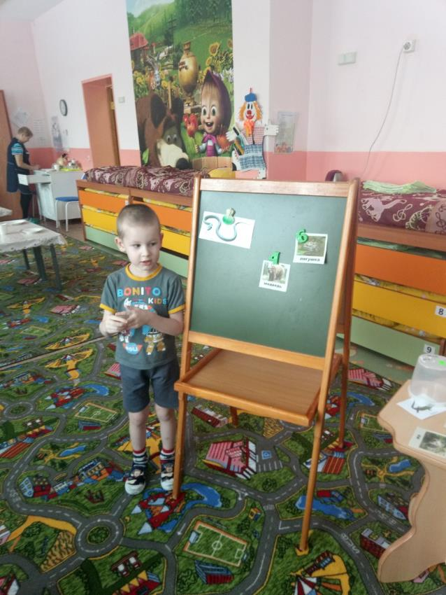
Животные, впадающие в спячку

Slide 6
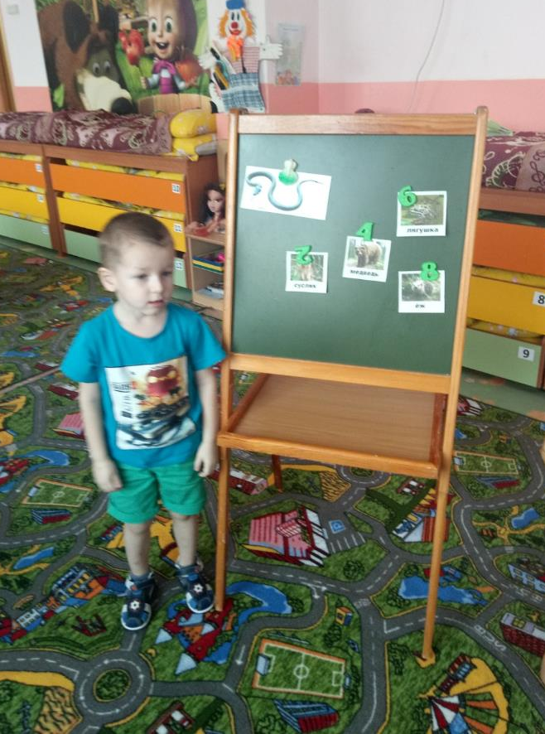

Slide 9
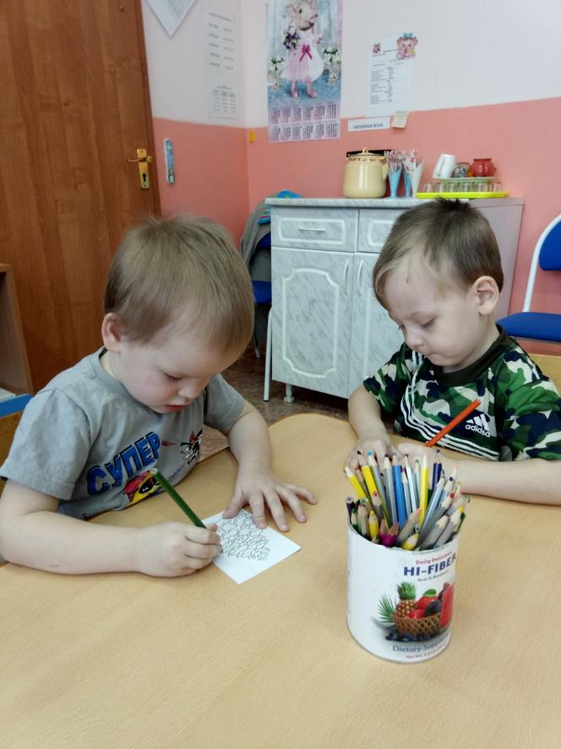
Дидактическая игра «Чья Тень?»
Раскраски

Slide 10
Зима. Признаки зимы

Slide 15
Дидактическая игра «Что сначала, что потом»

Slide 16
Пазлы

Slide 18
Дидактическая игра «Одень куклу на зимнюю прогулку»

Slide 19
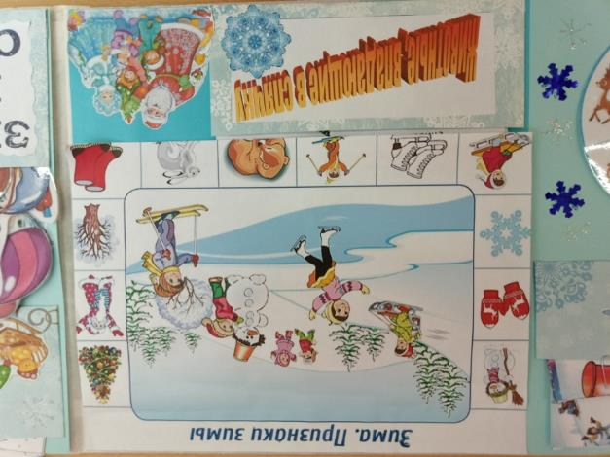

Slide 23
Литература:
Электронные ресурсы: https://www.odetstve.ru/users/32306/articles/160646-lepbuk-po-teme-zima.html
https://урок.рф/library/lepbuk_zima_194535.html
http://doshkolnik.ru/zima/21273-lepbuk-zima-dlya-samyh-malenkih.html

